Slide 1
UE 2.4 S1 Processus traumatiques Promotion 2023/2026
DR NERGHES
CHIRURGIEN ORTHOPEDISTE TRAUMATOLOGUE
CENTRE HOSPITALIER DE SARREBOURG

Slide 2
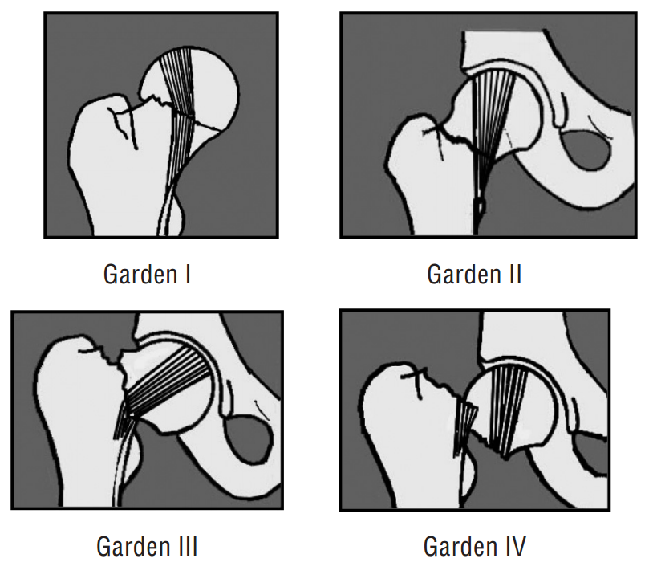
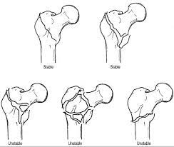
Fracture de la hanche
Fracture du col femoral Fracture pertrochanteriene
-classification Garden
Différents traitements

Slide 3
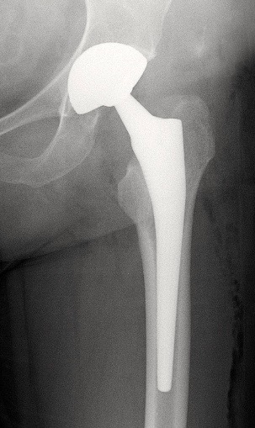
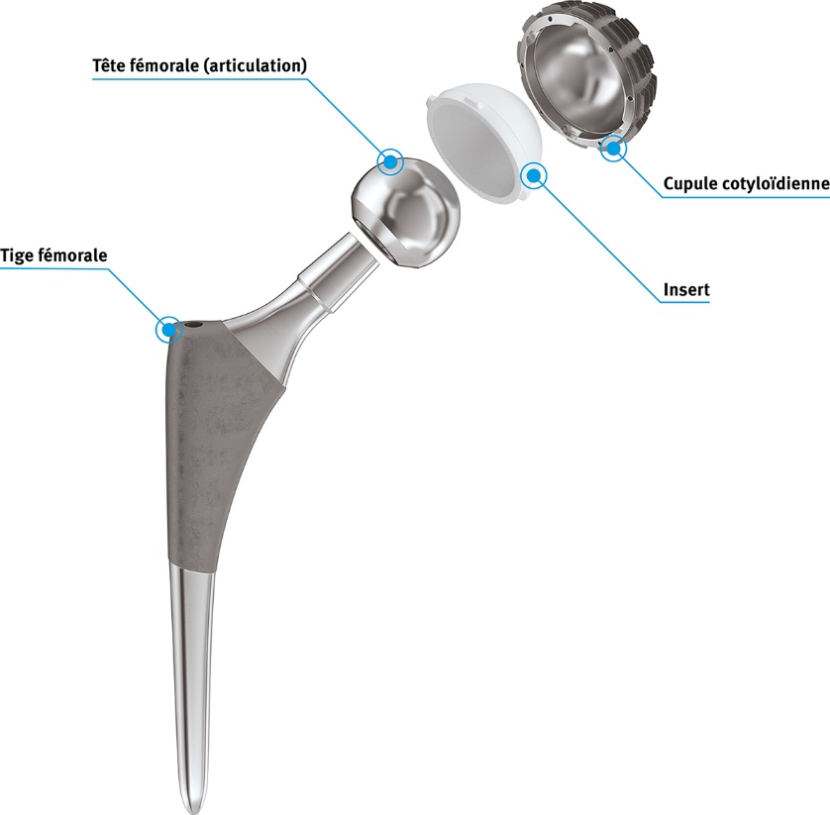
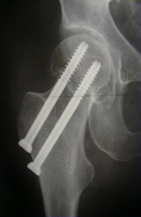
Chirurgical – fr col
PROTHESE/VIS

Slide 4
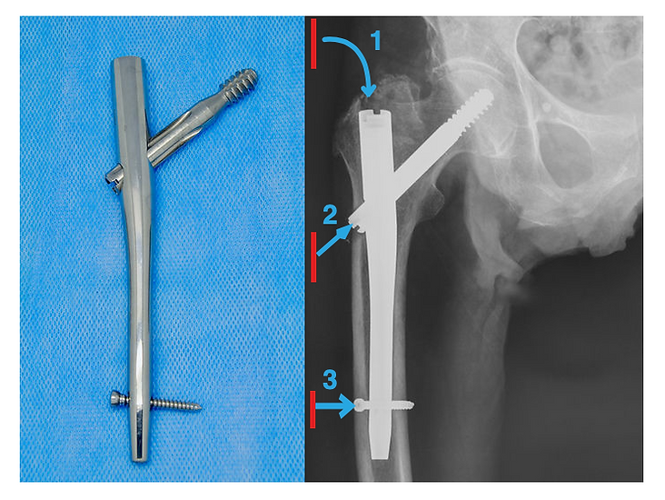
Chirurgical – fr pertroch

Slide 5
Fracture de la diaphyse fémorale
Le + long et le + robuste des os
Entouré des muscles les + puissants
Trauma violent (AVP, moto, chute d’un toit…)
Souvent dans le cadre d’un polytrauma
Choc
, Dans le cadre du polytrauma
, Par la simple hypovolémie liée au saignement péri-fract
paleur-sueur-envie boire-polypnée-tachycardie, TA inf 80 mm Hg

Slide 6
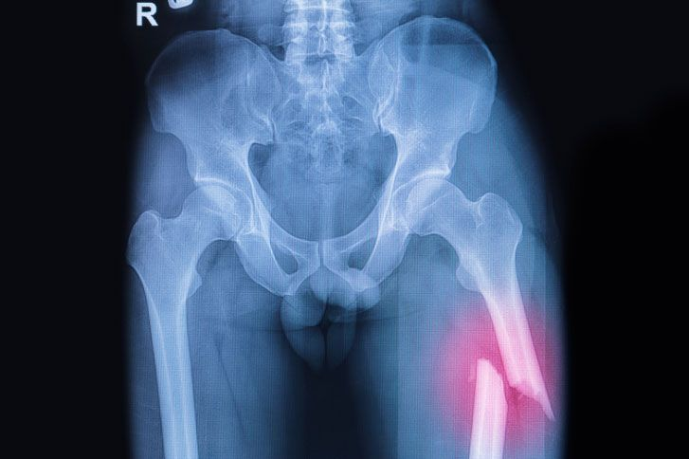
Fracture de la diaphyse fémorale
] Radiographie (Rx)
, Fémur en entier F + P (artic sus et s/s jacentes)
, Bassin F
, (Poumons pré-op)

Slide 7
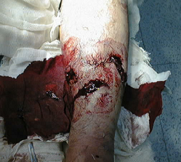
Fracture de la diaphyse fémorale
] Complications Initiales
, Ouverture cutanée
, L. Vs (surtout au 1/3 inf)
, L. N
] Complications secondaires
, Embolie graisseuse

Slide 8
Embolie graisseuse
Obstruction des vaisseaux pulmonaires et systémiques par des emboles graisseux provenant initialement de la moelle osseuse (embole=largage de matériel dans la circulation sanguine)
Diagnostic souvent difficile du fait de sa présentation clinique polymorphe et de l'absence d’examen paraclinique spécifique
Manifestations respiratoires, neurologiques et cutanées
Hyperthermie, tachycardie, polypnée, cyanose
Traitement reste avant tout préventif (immobilisation, analgésie, stabilisation)

Slide 9
Fracture de la diaphyse fémorale
Traitement
, Orthopédique
Traction
, Chirurgical
Plaques
Clous
Fixateur Externe

Slide 10
Fracture de la diaphyse fémorale
Traitement Chirurgical

Slide 11
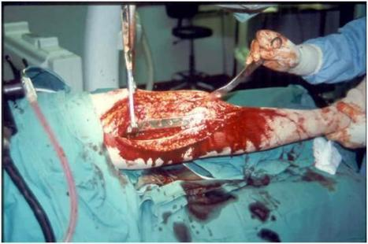
Chirurgie délabrante

Slide 12
Fracture de la diaphyse fémorale
] Petit Enfant
, Traction au Zénith 3 semaines
puis
Platre dorso-pelvi-pédieux 3 semaines

Slide 13
Fracture de la diaphyse Fémorale
] Grand Enfant (>6ans)
, enclouage centro-médullaire élastique stable (ECES)
(Technique de Métaizeau) Appui vers 4 sem

Slide 14
Fractures de l’extrémité distale du fémur
] Supra-condyliennes
] Sus et intercondyliennes
] Unicondyliennes
RETENTISSEMENT ARTICULAIRE

Slide 15
Fractures de l’extrémité distale du fémur
Trauma violent (AVP, AT…)
Mécanisme
, Direct : chute sur le genou, impact direct
, Indirect : chute de hauteur, tableau de bord
Radiographie
, Genou Face + Profil
, Bassin Face
, (Poumons pré-op)

Slide 16
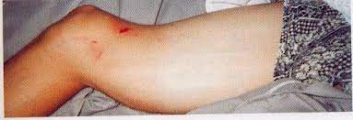
Fractures de l’extrémité distale du fémur
] Complications
, Ouverture
, Vaisseaux sanguins (A. Poplité)
, Nerfs

Slide 17
Fractures de l’extrémité distale du fémur
] Traitement
, Traction
, Chirurgie

Slide 18
Fractures de l’extrémité distale du fémur
] Traitement
, Pb de la raideur du genou

Slide 19
Fractures de la rotule
Chutes sur le genou
Contusions directes
(tableau de bord…)

Slide 20
Fractures de la rotule
] Pièges
>> Fragmentation de la rotule
>> Patella bi-partita

Slide 21
Fractures de la rotule
] Haubannage-cerclage

Slide 22
Fractures de la rotule
] Séquelles par mauvaise congruence articulaire

Slide 23
Fractures de l’extrémité proximale du tibia
] ACCIDENT DE LA VOIE PUBLIQUE
, Chute d’un lieu élevé
(Compression verticale + composante de valgus ou de varus)
, Sport (torsion)
Association fréquente à des lésions ligamentaires

Slide 24
Fractures de l’extrémité proximale du tibia
] Radiographie
] IRM
(ligaments, ménisques)

Slide 25
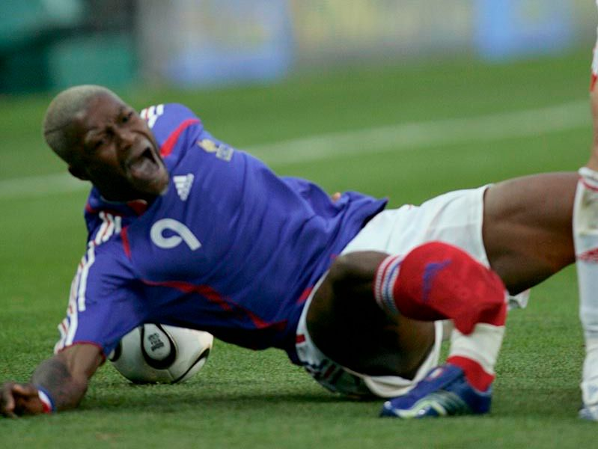
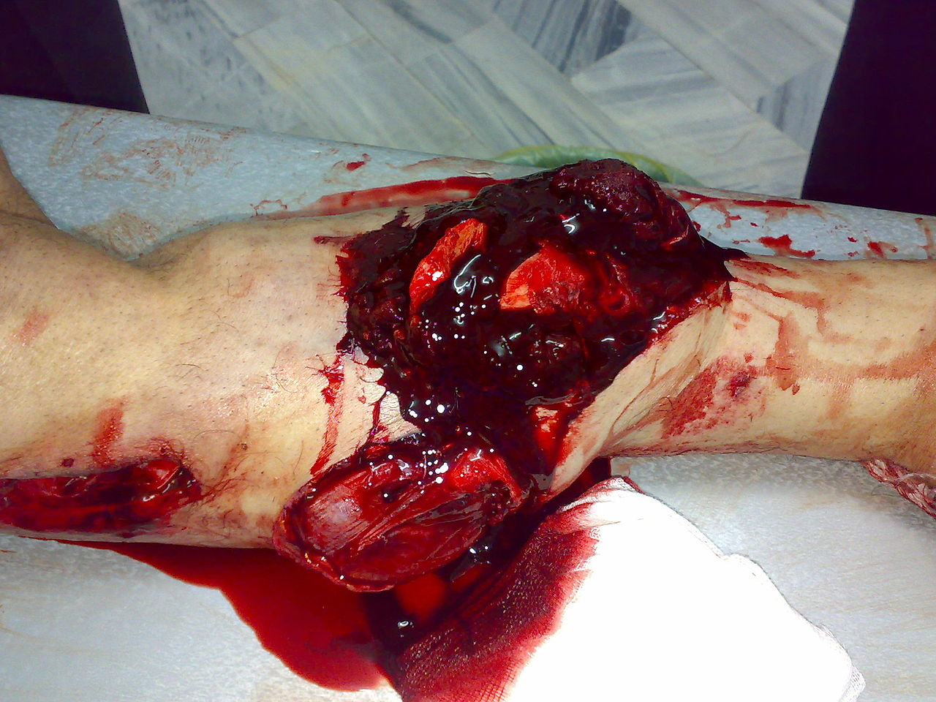
Fractures de l’extrémité proximale du tibia
] Complications
, Ouverture cutanée
, Lésions ligamentaires
, Lésions vasculaires (Artère Poplitée)
, Lésions nerveuses (Nerf Sciatique Poplité Externe)

Slide 26
Fractures de l’extrémité proximale du tibia
] Traitement
ou
Risque de raideur articulaire

Slide 27
Rupture des ligaments du genou

Slide 28
Rupture des ligaments du genou
Concerne essentiellement le pivôt central siège des ligaments croisés : antérieur (LCA) et postérieur (LCP)
Le contrôle de la stabilité antérieure du genou est dû au LCA qui est le premier ligament à se rompre lors des sollicitations brutales postéro-antérieures.
Le contrôle de la stabilité postérieure du genou est dû au LCP. Il se rompt dans les traumatismes antéro-postérieurs en flexion. Il apparaît alors un tiroir postérieur de 10 mm, au moins.
Le contrôle de la stabilité latérale du genou est dû au ligaments latéral interne (LLI) pour le valgus et au ligament latéral externe (LLE) pour le varus.
24

Slide 29
Rupture des ligaments du genou
Les traumatismes les plus fréquents sont des torsions
Elles surviennent en plein appui du pied au sol, avec une composante de varus ou de valgus qui peut être accentuée par un élément extérieur (le poids d'un adversaire, par exemple).
Certains sports sont fréquemment responsables de ce genre de lésions

Slide 30
Rupture des ligaments du genou
] Entorses graves
, Soit rupture d'un ligament périphérique (gravité moyenne)
, Soit rupture des croisés et de plusieurs ligaments lat (entorse grave)
, Les ruptures des ligaments croisés sont très souvent méconnues par le premier examinateur du blessé (souvent par ignorance des tests cliniques de rupture) ce qui explique de nombreuses erreurs thérapeutiques.
, L'interrogatoire retrouve souvent la notion d'une impression de craquement, bien perçu lors de l'accident, et d'un déboîtement du genou. Parfois on a une sensation immédiate d'instabilité avec sensation de "patte folle"

Slide 31
Rupture des ligaments du genou
Entorses Internes
, Mécanisme fréquent de Valgus-Flex-Rotation Externe
La rupture des croisés survient lors d’une grande amplitude de bâillement
Entorses Externes
, Mouvement de Varus-Flexion
- Rotation Interne
> Rupture du LCA puis des formations externes

Slide 32
Rupture des ligaments du genou
Entorses en hyper-extension
Shoot dans le vide > rupture isolée LCA

Slide 33
Rupture des ligaments du genou
Examen clinique (Comparatif)
hémarthrose points douloureux
laxité en valgus (ouverture
articulaire en dedans lorsque l’on porte la jambe vers l’extérieur) et en varus
laxité en tiroir
(mobilisation de la jambe vers l’avant ou vers l’arrière sur
un genou fléchit)
tests dynamiques (Lachmann, ressaut ant-lat)
(spécifiques des lésions des croisés)
29

Slide 34
Rupture des ligaments du genou
Examens Complémentaires
, Radiographie
Recherche des arrachements
osseux
Clichés dynamiques
, IRM

Slide 35
Rupture des ligaments du genou
] Examens Complémentaires
, Radiographie
, IRM
Visualise
Ligaments
Ménisques
cartilage

Slide 36
Rupture des ligaments du genou
] Examens Complémentaire
, IRM

Slide 37
Traitement des entorses bénignes
Immobilisation courte (antalgique)
Kinésithérapie précoce
] Reprise du sport avec orthèse protectrice

Slide 38
Rupture des ligaments du genou
] Traitement chirurgical
, Suture des
éléments périphériques
, Plastie ligamentaire des croisés

Slide 39
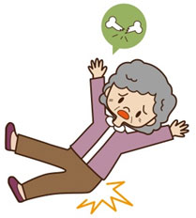
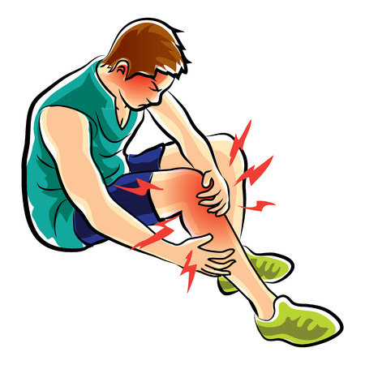
ATTENTION

Slide 40
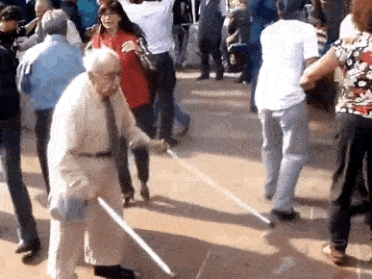
Merci pour votre attention

